Slide 1


Формування морально – духовних цінностей та засад патріотичного виховання учнів із заочною формою навчання та осіб, які перебувають у пенітенціарній установі
Черкашина Т.С.,заступник директора з НВР Первомайської загальноосвітньої школи
І-ІІІ ступенів №1 Первомайської міської ради Харківської області

Slide 2
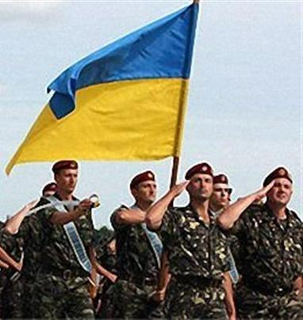
Актуальність теми
національно - патріотичного виховання учня - заочника
Сьогодні Україна переживає найбільше випробування в своїй боротьбі за незалежність та територіальну цілісність. Тому зараз, як ніколи, важливе та актуальне питання формування громадянина-патріота
України, захисника Вітчизни

Slide 3
Нормативно-правова база з питань національно-патріотичного виховання
Указ Президента України від 13.11.2014 № 872
"Про День Гідності та Свободи";
Указ Президента України від 13.11.2014 № 871 "Про День Соборності України";
Указ Президента України від 14.10.2014 № 806 "Про День захисника України";
Указ Президента України від 24.09.2014 № 744 "Про невідкладні заходи щодо захисту України та зміцнення її обороноздатності";

Slide 4
Нормативно-правова база з питань національно-патріотичного виховання
Постанова Кабінету Міністрів України від 28.01.2009 № 41
"Про затвердження Державної цільової соціальної програми
"Молодь України" на 2009-2015 роки";
Розпорядження Кабінету Міністрів України від 08.09.2009 № 1494 "Про затвердження Плану заходів щодо підвищення рівня патріотичного виховання учнівської та студентської молоді шляхом проведення на постійній основі тематичних екскурсій з відвідуванням об’єктів культурної спадщини";
Доручення Кабінету Міністрів України від 05.05.2009 № 22966/1/1-09 та План організації виконання положень Указу Президента України від 27.04.2009 № 272 "Про проведення Всеукраїнської молодіжної акції «Пам’ятати. Відродити. Зберегти";
наказ Міністерства освіти і науки України від 27.10.2014 № 1232 "Про затвердження плану заходів щодо посилення національно-патріотичного виховання дітей та учнівської молоді";

Slide 5
Нормативно-правова база з питань національно-патріотичного виховання
наказ Міністерства освіти і науки, молоді та спорту України
від 31.10.2011 № 1243 "Про Основні орієнтири виховання
учнів 1-11 класів загальноосвітніх навчальних закладів України";
наказ Міністерства освіти і науки України від 07.09.2000 № 439
"Про затвердження Рекомендацій щодо порядку використання державної символіки в навчальних закладах України";
лист Міністерства освіти і науки України від 13.08.2014 № 1/9-412"Про проведення Уроків мужності";
Концепція національно – патріотичного виховання дітей та молоді, наказ Міністерства освіти і науки України від 16.06.2015 р. № 641
лист Міністерства освіти і науки України від 24.07.15 №1/9-354“Про тематику Першого уроку у 2015/2016 навчальному році".
Notes:
Колеги! Звертаю увагу на Концепція національно – патріотичного виховання дітей та молоді, наказ Міністерства освіти і науки України від 16.06.2015 р. № 641 та лист Міністерства освіти і науки України від 24.07.15 №1/9-354“Про тематику Першого уроку у 2015/2016 навчальному році".

Slide 6
Завдання загальної середньої освіти – формування особистості:
патріота, громадянина, зорієнтованого
на систему цінностей та потреби
сучасного соціуму;
здатної до соціальної адаптації в суспільстві;
компетентної у власному життєвому виборі;
вмотивованої на подальше навчання, самоосвіту, яка прагне до трудової діяльності, побудови кар’єри;
орієнтованої у традиціях вітчизняної
та світової культури;
налаштованої на пошук і самовдосконалення

Slide 7
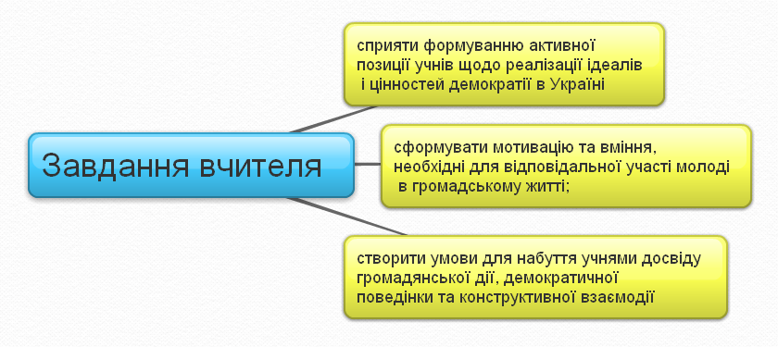
Notes:
Завдання вчителя полягає у:

Slide 8
Національно - патріотичне виховання дітей
та молоді – це комплексна система і цілеспрямована діяльність органів державної влади,громадських організацій, сім’ї,освітніх закладів,інших соціальних інститутів щодо формування у молодого покоління високої патріотичної свідомості,почуття вірності,любові до Батьківщини, турботи про благо свого народу,готовності до виконання громадянського і конституційного обов'язку із захисту національних інтересів, цілісності, незалежності України, сприяння становленню її як правової, демократичної, соціальної держави.
Концепція національно – патріотичного виховання
дітей та молоді, наказ Міністерства освіти і науки України від 16.06.2015 р. № 641
Notes:
Концепція національно – патріотичного виховання дітей та молоді, наказ Міністерства освіти і науки України від 16.06.2015 р. № 641 свідчить,що це

Slide 9
Складові
національно-патріотичного виховання
Героїко-патріотична
Еколого-патріотична
Історико-патріотична
Військово-патріотична
Громадсько-патріотична
Духовно-патріотична
Notes:
Складовими національно – патріотичного виховання є:

Slide 10
Патріотизм як духовно-моральна
цінність виступає пріоритетним
завданням функціонування держави,
становлення суспільства, розвитку
особистості. Його головним призначенням
є консолідація суспільства для успішного
вирішення широкомасштабних суспільно значущих
державних проектів і програм. У цьому зв’язку
актуальності набуває проблема виховання у юних
громадян патріотизму як почуття приналежності до землі, на якій вони живуть, українського народу, гордості за державу, відповідальності за її долю
(Рекомендації семінару-презентації “Патріотизм як цінність і консолідуюча основа нації”,
28 січня 2015 року,м.Київ)
Notes:
Відповідно до Рекомендацій семінару-презентації “Патріотизм як цінність і консолідуюча основа нації”, від 28 січня 2015 року, м.Київ вважаємо патріотизм…

Slide 11
Технологічна картка спостереження, яка включає дев’ять оціночних параметрів виховного потенціалу уроку
Сучасний урок
Дата__________ Клас_____ Навчальний предмет ____________ Учитель____________
Мета спостереження і аналізу: ефективність реалізації виховного потенціалу змісту уроку
Тема уроку ____________________________________________________________________________
Мета уроку____________________________________________________________________________
Обладнання уроку ______________________________________________________________________
Етапи і зміст уроку | Проміжні цілі | Виховний потенціал змісту уроку |  |  |  |  |  |  | Ефективність реалії виховного потенціалу змісту уроку
 |  | Педагогічне доцільність інтеграції основних складових системи виховання учнів на уроці | Особистісно орієнтований підхід до виховання учнів на уроці | Реалізація виховного потенціалу змісту навчального матеріалу на уроці | Оптимальність принципів виховання учнів та шляхів їх реалізації на уроці | Ефективність вибору та реалізації методів, форм і засобів виховання учнів на уроці | Психолого – педагогічне управління процесом виховання, самовиховання, самовдосконалення учнів на уроці | Контроль,самоконтроль,коректор виховного процесу на уроці
1 | 2 | 3 | 4 | 5 | 6 | 7 | 8 | 9 | 10
Notes:
У зв’язку з тим, що урок був і є основною формою навчання розглядаємо його як важливу організаційно – педагогічну одиницю процесу навчання, який включає:
- зміст навчання і виховання;
- основні принципи навчання і виховання;
- методи та засоби навчання і виховання, які отримують реальну конкретизацію і знаходять своє правильне рішення,втілюються в життя тільки в ході уроку та через нього.
Учителі – переметники готуючись до уроку чітко визначають ті якості особистості,які він буде формувати в процесі навчання(ідейні, моральні, патріотичні, етичні переконання).
Відвідуючи уроки адміністрація визначає мету спостереження і аналізу - ефективність реалізації виховного аспекту уроку як відносно – самостійної підсистеми цілісної системи його величності УРОКУ.
Згідно технологічної карти спостереження аналізуємо виховний потенціал уроку

Slide 12
Інформація про відвідані уроки
у 2014/2015 навчальному році
№ з/п | ПІБ учителя | Предмет | Кваліфікаційна категорія | Науково - теоретичний та методичний рівень проведення уроку
1 | Анпілов Олексій Петрович | Інтегрований курс «Література», історія України | І | середній
2 | Авдєєва Тетяна Онисимівна | Хімія,біологія,екологія | І | достатній
3 | Кіч Микола Михайлович | Англійська мова | вища | достатній
4 | Золоту хіна Тетяна Михайлівна | Російська мова і література | Вища, «старший учитель» | високий
5 | Припута Ганна Яківна | Фізика |  | достатній
6 | Погрецька Людмила Яківна | Українська мова і література | Вища, «учитель – методист» | високий
7 | Червонець Інна Олександрівна | Математика | І | достатній
8 | Чубукін Юрій Олексійович | Історія України,всесвітня історія,правознавство | І | достатній
9 | Шугай Ірина Володимирівна | Англійська мова | ІІ | середній
Notes:
На основі аналізу уроку готуємо висновки і рекомендації щодо мети уроку і поставлених завдань.
Досвід свідчить, що ефективність аналізу і самоаналізу уроку підвищується, якщо дотримуватися відповідної процедури аналізу уроку. Настільною книгою для підготовки аналізу уроку є посібник Надії Островерхової « Аналіз уроку:концепції, методики,технології» Київ, «ІНКОС»,2003.
Отже, в цілому важливим є формування засобами змісту навчальних предметів якостей особистостей, що характеризується ціннісним ставленням до суспільства,держави, самої себе та інших, природи, праці, мистецтва.

Slide 13
Факультативні курси
ПІБ учителя, кваліфікаційна категорія | Назва | Клас
Чубукін Юрій Олексійович, І кв. категорія | Видатні постаті України | 10,11
 | Міжнародні відносини у другій половині ХХ сторіччя | 12
 | Православна культура Слобожанщини | 10
Notes:
Велику роль у формуванні ідеології патріотизму у молодого покоління належать факультативним курсам.
У нашій школі введено такі факультативні курси: « Видатні постаті України», « Міжнародні відносини у другій половині ХХ сторіччя»,а з 2015/2016 навчального року введено у 10-Б класі « Православну культуру Слобожанщини», які проводить Чубукін Ю.О., спеціаліст першої кваліфікаційної
категорії.

Slide 14
Теми виступів учителів – предметників на засіданнях шкільних методичних об'єднаннях
(2015/2016 навчальний рік)
Відповідальний | З досвіду
Чубукін Ю.О. | Формування національної свідомості школярів на уроках історії - один із чинників виховання патріота України
Припута Г.Я. | Формування ціннісного ставлення до держави і суспільства на уроках фізики
Золотухіна Т.М. | Виховання сучасного громадянина-патріота Української держави на уроках словесності
Червонець І. О. | Формування високої громадської активності та національної свідомості у позакласній роботі
Авдєєва Т.О. | Шляхи та засоби реалізації патріотичного виховання у позаурочній діяльності
Погрецька Л.Я. | Національно – патріотичне виховання в позакласній роботі з української мови і літератури

Slide 15
Планування роботи з національно – патріотичного виховання
Клас | ПІБ класного керівника | Тема і форма проведення виховних заходів
10-А | Шугай І.В. (план виховної роботи) | “Я – громадянин України і пишаюсь цим ”- дискусія
10-Б | Чубукін Ю.О. (щоденник роботи класного керівника) | “Що я знаю про Україну?” “Хто такий патріот?”- брейн - ринг
11-А | Золотухіна Т.М. (план – щоденник) | “Я - громадянин і патріот держави"- диспут
11-Б | Припута Г.Я. (щоденник класного керівника) | “ Світла пам'ять Героям Небесної сотні”- урок мужності
12-А | Червонець І.О. (робочий щоденник класного керівника) | “Мій рідний край – моя Харківщина”- вечір – спомин, присвячений пам'яті загиблим в АТО
12-Б | Авдєєва Т.О. (План виховної роботи з учнівським колективом) | “ Патріоти рідної землі ” – година спілкування
Notes:
При здійсненні складного процесу патріотичного виховання в виправній колоній № 117 використовуються різноманітні форми роботи як на уроці, так і в позаурочний час, а саме:

Slide 16
Інформація щодо проведення виховних заходів упродовж 2014/2015 навчального року
№ з/п | ПІБ учителя | Назва заходу | Термін проведення
1 | Анпілов Олексій Петрович | Дискусія «Україна в період незалежності» | Вересень
2 | Авдєєва Тетяна Онисимівна | Брейн-ринг «Що? Де?Коли? | жовтень
3 | Кіч Микола Михайлович | Диспут «Що значить бути патріотом?» | грудень
4 | Золоту хіна Тетяна Михайлівна | Виховна година « Козацькому роду нема переводу» | січень
5 | Припута Ганна Яківна | Виховна година « Чорнобильський слід на землі, в долях,у душах…» | квітень
6 | Погрецька Людмила Яківна | Літературна вітальня « Боже, Україну збережи», « Вшановуємо героїв Небесної сотні», «Рідна мати моя» | листопад, лютий, травень
7 | Червонець Інна Олександрівна | Вечір – реквієм присвячений штучному голодомору в Україні 1932-1933 років « Померлим, народженим і ненародженм1933року присвячується…» | листопад
8 | Чубукін Юрій Олексійович | Урок мужності « Їх славні імена в літописі Другої світової війни» | травень
9 | Шугай Ірина Володимирівна | Круглий стіл « Шевченківське слово» | березень
Notes:
З огляду на вищезазначене необхідно посилити виховну спрямованість навчального процесу, а саме:
забезпечити виховну складову кожного уроку;
деформалізувати класні години;
кожен позакласний захід спрямувати на реалізацію національно – патріотичного виховання.
А це значить,що вся виховна діяльність школи у новому навчальному році буде спрямована на реалізацію Концепції національно – патріотичного виховання дітей та молоді, методичних рекомендацій щодо національно – патріотичного виховання у загальноосвітніх навчальних
( додаток до наказу “ Підготовка педагогів до здійснення патріотичного виховання “ МОН України № 641 від16.06.2015 року)

Slide 17
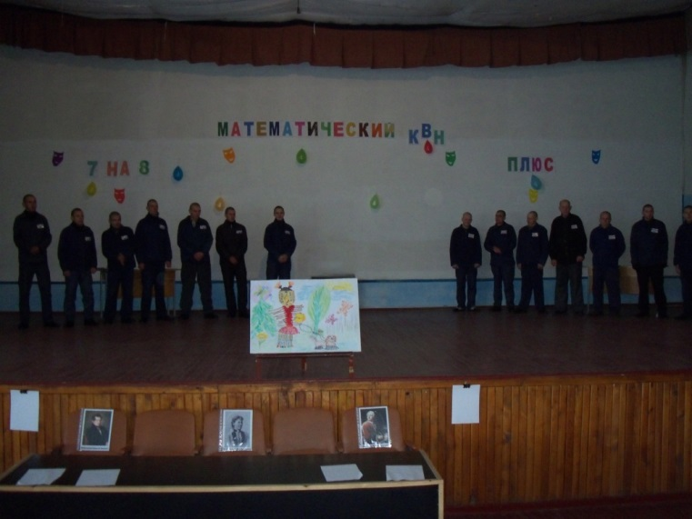
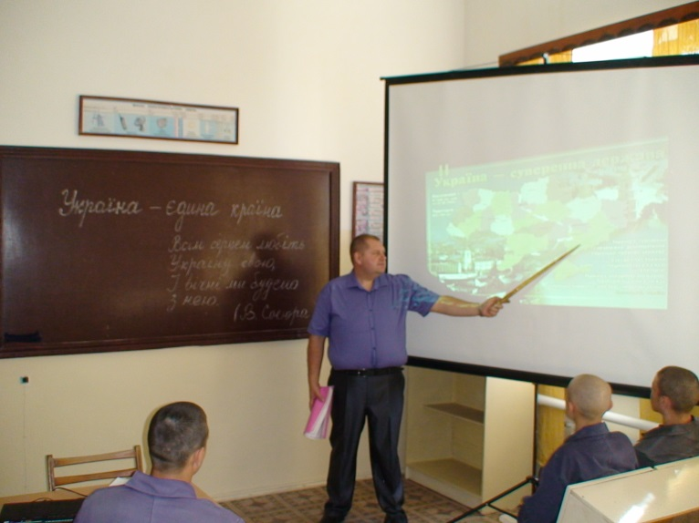
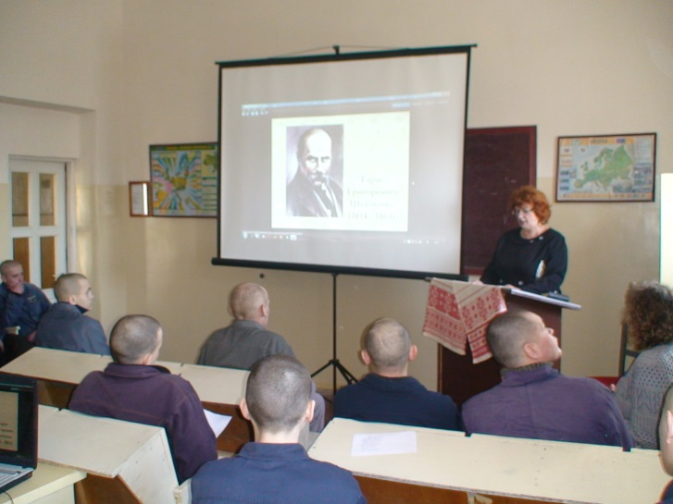
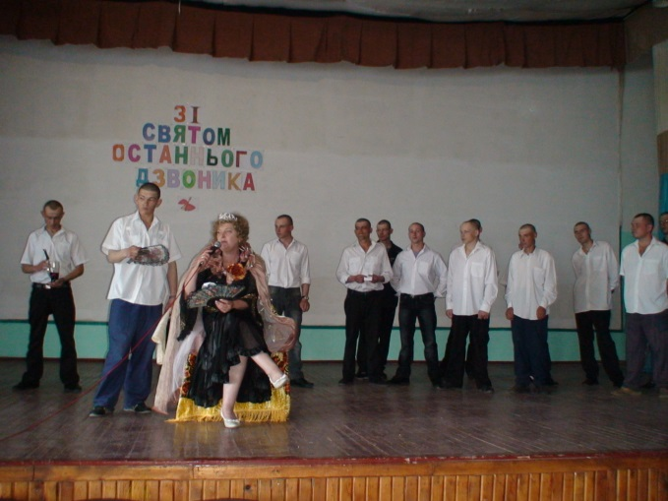
Фотовернісаж
Математичний КВК, 10 клас
Година спілкування,12 клас
Свято «Шевченківське слово»,11 клас
Свято останнього дзвоника,12 клас

Slide 18
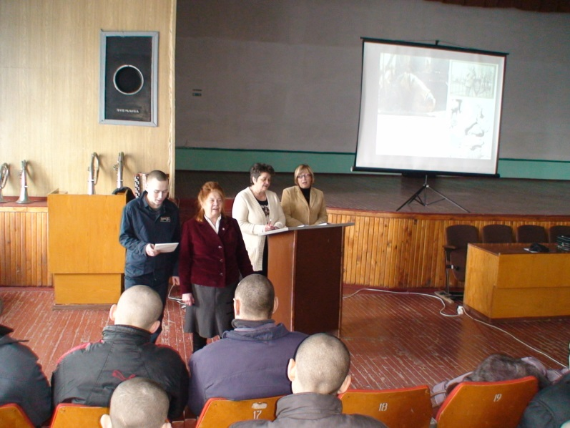
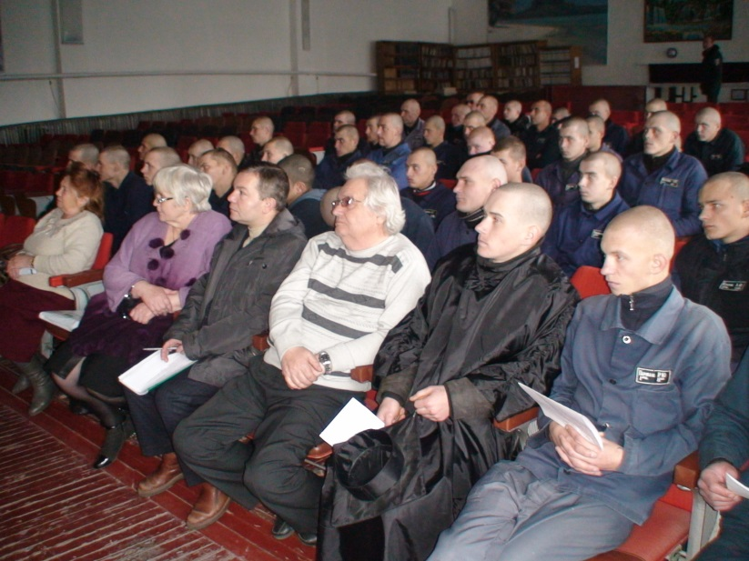
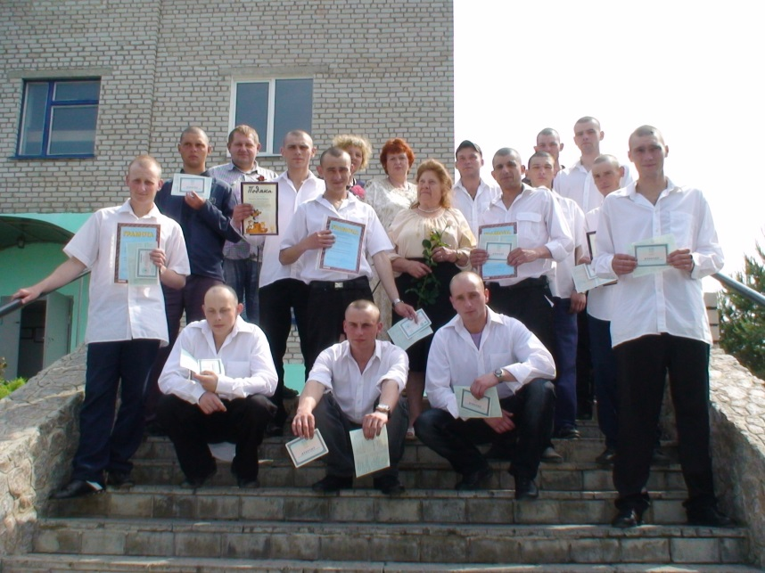
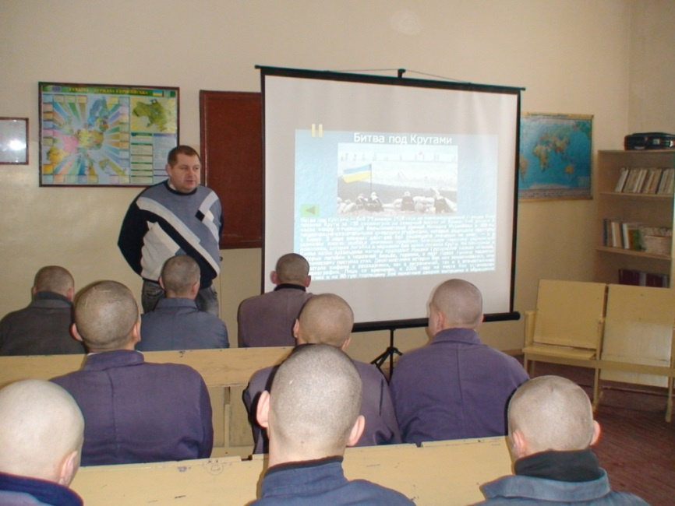
Фотовернісаж
«Літературна вітальня»,10-12 класи
Випускний вечір, 12 клас
Урок мужності, 11 клас
Notes:
Для відвертої розмови відчиняє двері « Літературна вітальня», якою опікуються дві матері - жінки, вчителі української мови і літератури
Погрецька Л.Я. та Черкашина Т.С., коли їхніми вустами висвітлюється гірка правда життя( чоловік Тетяни Степанівни будував Донецький аеропорт, а внук Людмили Яківни його захищав,то їхні слова потрапляють у найглибші схованки душі засуджених) Є фактом моніторингові дослідження за результатами національно – патріотичного виховання:
37,6 % вихованців достроково звільнилися, а 21,4 % добровільно пішли служити в зону АТО.

Slide 19
Підготовка педагогів до здійснення патріотичного виховання
Мета :
формування патріотичного світогляду, ідеологічної компетентності з формування в дітей та юнаків ієрархії цінностей, почуття патріотизму, особистісних якостей захисника Вітчизни.
Завдання:
формування практичних умінь і навичок вирішення завдань патріотичного виховання;
формування ціннісних орієнтацій педагога щодо відданості Україні, активної громадянської позиції, позитивного ставлення до військової служби - одне з головних завдань підготовки педагогів

Slide 20
Форми і методи підготовки педагогів до здійснення патріотичного виховання
науково-методичні семінари
тренінгового характеру, призначені для формування ідеологічної компетентності та патріотичного світогляду вчителя;
семінарські заняття;
опанування нових підходів до управління процесом патріотичного виховання;
вивчення, узагальнення та розповсюдження ЕПД;
підготовка методичних посібників, рекомендацій

Slide 21
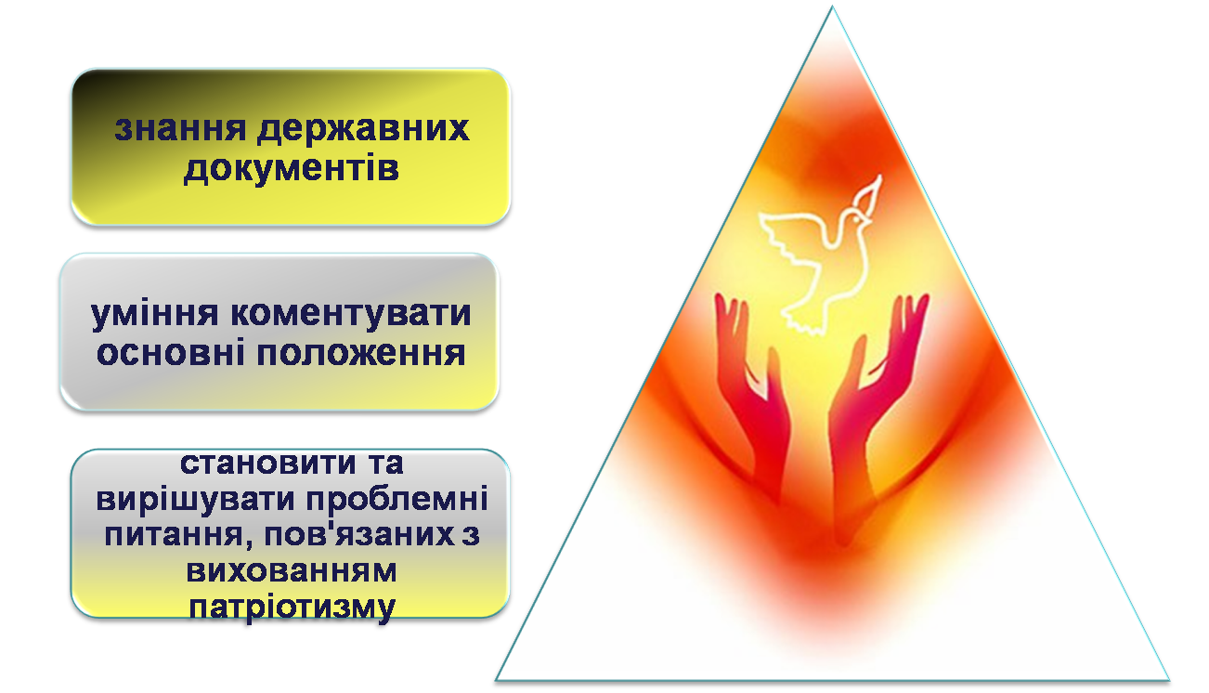
Компетентність педагога з патріотичного виховання
Notes:
Результатом вищезазначеної роботи є, як свідчить досвід, підвищення компетентності педагогів з питань формування патріотичного виховання, а саме:

Slide 22
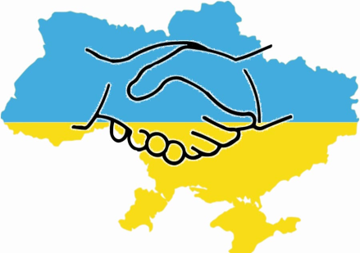
Результати участі у виставці-презентації педагогічних ідей та технологій 2015
Відділ освіти виконавчого комітету
Первомайської міської ради Харківської області
Методичний кабінет
Національно - патріотичне виховання як засіб формування духовно морального світогляду школярів
Первомайський 2015
ПІБ учителя | Назва посібника | Результативність
Золотухіна Т.М., вчитель вищої кваліфікаційної категорії, «старший учитель», учитель російської мови та літератури | Національно-патріотичне виховання як засіб формування духовно морального світогляду школярів | Диплом ІІ ступеня міського оргкомітету виставки – презентації педагогічних ідей та технологій - 2015

Slide 23

Результати участі у виставці-презентації педагогічних ідей та технологій 2015
Відділ освіти виконавчого комітету
Первомайської міської ради Харківської області
Первомайська загальноосвітня школа І-ІІІ ступенів №1
Первомайської міської ради Харківської області
На крилах пам’яті…
( матеріали «Літературної вітальні»
вчителів української мови та літератури
щодо шляхів і засобів формування
національної свідомості,
патріотичних почуттів учнів)
Первомайський
2015
ПІБ учителя | Назва посібника | Результативність
Погрецька Л.Я., вчитель вищої кваліфікаційної категорії, «учитель-методист», учитель української мови та літератури Черкашина Т.С. вчитель вищої кваліфікаційної категорії, «старший учитель», учитель української мови та літератури | “ На крилах пам'яті… (матеріали “ Літературної вітальні “ вчителів української мови та літератури щодо шляхів і засобів формування національної свідомості, патріотичних почуттів учнів) | З метою розповсюдження досвіду роботи педагогічні працівники долучаються до видавничої діяльності. Так посібник “ На крилах пам'яті… “ (матеріали “ Літературної вітальні “ вчителів української мови та літератури щодо шляхів і засобів формування національної свідомості, патріотичних почуттів учнів) Погрецької Л.Я. та Черкашиної Т.С. нагороджений дипломом ІІІ ступеня міського оргкомітету виставки – презентації педагогічних ідей та технологій - 2015

Slide 24

До методичного збірника
« Національно – патріотичне виховання», який випущений у цьому році методичним кабінетом Первомайського відділу освіти входять розробки сценаріїв виховних заходів учителів школи, де наскрізним є виховний аспект формування ціннісного ставлення особистості до суспільства і держави, національної свідомості, усвідомлення пріоритетних цінностей життя

Slide 25
Пріоритетні завдання методичного супроводу виховної роботи
( у тому числі за заочною формою навчання)
Сприяти підвищенню фахового рівня педагогів із питань:
демократичних методів і форм патріотичного виховання,
формування в учнів критичного мислення, соціальної активності, моральності
упровадження відповідних виховних технологій у навчально-виховний процес.
Сприяти посиленню виховної спрямованості навчально-виховного процесу:
забезпечення виховної складової кожного уроку,
деформалізацію виховної діяльності,
створення дієвого учнівського самоврядування у кожній школі,
забезпечення патріотичної спрямованості виховної діяльності.
Популяризувати кращий педагогічного досвід патріотичного виховання через:
залучення педагогів до участі в професійних конкурсах, виставках,
участь у конференціях, семінарах, педмайстернях тощо,
видавничу діяльність.
зміцнення взаємодії школи з сім'єю щодо патріотичного виховання дітей
конструктивна взаємодія школи з громадськими організаціями,
Notes:
Спільною працею педагогічного, батьківського,учнівського колективів виховуємо громадянина, патріота; інтелектуально розвинену, духовно і
морально зрілу особистість, готову протистояти асоціальним впливам, вправлятися з особистими проблемами, творити себе і оточуючий світ. Результати роботи свідчать про необхідність підвищення рівня методичного супроводу виховної роботи у нашій школі.

Slide 26
у змісті національно - патріотичного виховання доцільно зосередитися на оволодінні зростаючою особистістю такими патріотичними цінностями, як любов до рідної землі, держави, родини, народу;
формувати національну ідентичність й водночас толерантне ставлення підростаючої особистості до інших народів, культур і традицій;
виховувати почуття духовної єдності населення усіх регіонів України, спільності його культурної спадщини та майбутнього.
Акценти
Notes:
Акцентуємо увагу -

Slide 27
Методичні поради вчителю щодо удосконалення національно - патріотичного виховання підростаючого покоління
Утверджувати гуманістичну моральність як основу громадянського суспільства.
Зосередити увагу педагогів-практиків на соціально-педагогічній підтримці дітей із сімей, які переселилися зі східних регіонів України, Криму.
Вважати пріоритетними серед методів і форм патріотичного виховання такі, що ґрунтуються на демократичному стилі суб’єкт-суб’єктної взаємодії.
Здійснювати послідовний моніторинг практики виховання патріотизму дітей та учнівської молоді.
Проводити науково-практичні конференції, семінари, наради, засідання методичних об’єднань з обговорення проблеми патріотичного виховання.
Формувати національну самосвідомість особистості засобами змісту навчальних предметів.
Інтенсифікувати взаємодію із засобами масової інформації з метою ширшого висвітлення проблем та кращого досвіду патріотичного й військово-патріотичного виховання.
Notes:
Як результат надаємо методичні рекомендації щодо удосконалення національно - патріотичного виховання підростаючого покоління.

Slide 28
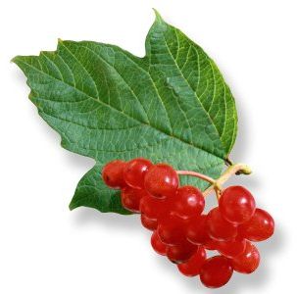
Коли не можу нічим любій вітчизні прислужитись, в усякому разі з усієї сили намагатимусь ніколи ні в чому не шкодити
Григорій Сковорода
Дякую за увагу!

Slide 29

Шановні колеги!
Бажаємо з новими силами та натхненням розпочати новий 2015/2016 навчальний рік!

